Slide 1
Revista
Escola Bíblica Dominical
EBD 1

Slide 2
A VISÃO DA VITÓRIA DO BEM
Texto bíblico - Apocalipse 17, 18 e 19
Texto áureo - Apocalipse 17.14

Slide 3
A terceira seção do Apocalipse
A origem do conflito – (12.1-17)
Os aliados do Dragão – (13.1-18)
O ajuntamento de cento e quarenta e quatro mil – (14.1-20)
As sete taças da ira – (15.1-19.4)
O culto no céu anuncia as bodas do Cordeiro – (19.5-10)
A volta de Jesus – (19.11-21)
O milênio– (20.1-6)
O juízo final – (20.7-15)
As bodas do Cordeiro – (21.1-22.5)

Slide 4
A queda da Babilônia
Os inimigos de Deus e da igreja vão sendo derrotados um por um.
Descrição de Roma, a Grande Meretriz - cap. 17.
A queda de Roma e suas consequências - cap. 18.

Slide 5
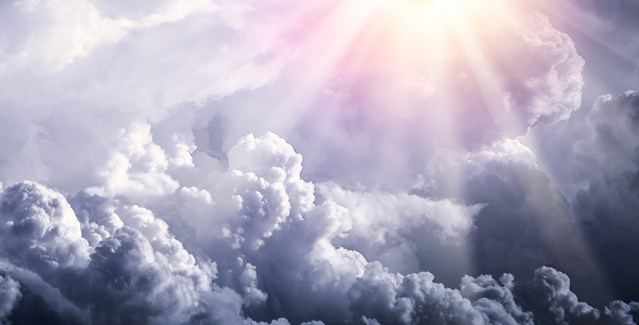
A volta de Jesus
Este é o assunto de Apocalipse 19.11.
Ele é descrito como um cavaleiro sobre um cavalo branco.
Um nome que ninguém conhece é sinal de independência.
Roupas manchadas de sangue aludem à morte na cruz.
É pela Palavra que ele fará a intervenção do final dos tempos.

Slide 6
Dois fortes contrastes
a mulher do capítulo 12 é descrita no esplendor dos luminares criados por Deus;
a prostituta do capítulo 17 é adornada, mas suas ostentações são fabricadas por seres humanos;
a mulher do capítulo 12 aparece no céu. Ela é obra divina;
a mulher do capítulo 17, ao contrário, tem seu lugar sobre as muitas águas, em cima de povos, nações e línguas. Ela é obra deste mundo;
a mulher do capitulo 12 dá à luz um filho. Ela gera vida;
a mulher do capítulo 17 está tomando o sangue da descendência da outra mulher. Ela gera morte;
a mulher do capítulo 12 é resgatada e protegida do perigo que a mulher do capítulo 17 representa.

Slide 7
As taças descrevem os mesmos eventos descritos pelas trombetas. É o Juízo de Deus sobre a terra.

